Slide 1

स्वर्गको नागरिकता
फेब्रुअरी १४, २०२६को निम्ति अध्याय ७

Slide 2
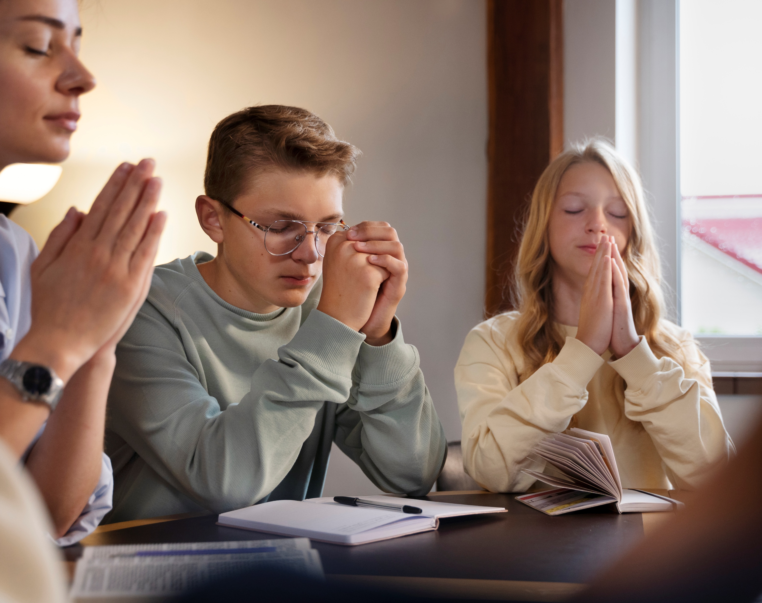
“कुनै कुरामा चिन्ता नगर, तर हरेक कुरामा प्रार्थना र बिन्तीका साथ, धन्यवाद गर्दै, आफ्ना मागहरू परमेश्वरसमक्ष प्रस्तुत गर।”
फिलिप्पी ४:६

Slide 3


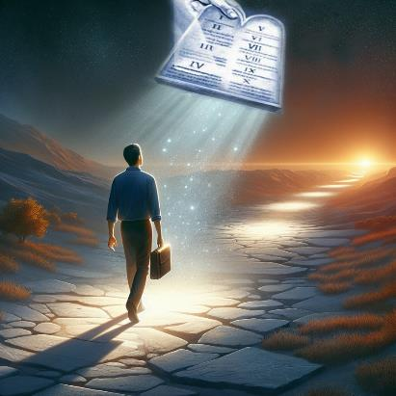


आफ्ना पत्रहरूभरि पावलले स्पष्ट पार्छन् कि हामी यस संसारका नागरिक होइनौँ। येशूलाई हाम्रो उद्धारकर्ताको रूपमा स्वीकार गर्दा हामी नयाँ जन्म पाउँछौँ। यस नयाँ जन्मसँगै हामी स्वर्गका नागरिक बन्छौँ।
यस संसारका कानुन र सामाजिक नियमहरूको हामी आदर र पालना गर्छौँ, तर हाम्रो जीवनशैली वास्तवमा अझ उच्च—उच्च नैतिकतामा आधारित हुन्छ।
स्वर्गको नागरिकता:
  विश्वासयोग्यहरूलाई अनुकरण गर्नु (फिलिप्पी ३:१७-१९)
  पूर्ण नागरिकता ( ३:२०-२१)
  त्यहाँ नपुगुन्जेल:
  एकसुरता र आनन्द (फिलिप्पी ४:१-६)
  शुद्ध विचारहरू (फिलिप्पी ४:७–9)
  सन्तोष (फिलिप्पी ४:१०–१३, १९)

Slide 4

स्वर्गको नागरिकता

Slide 5
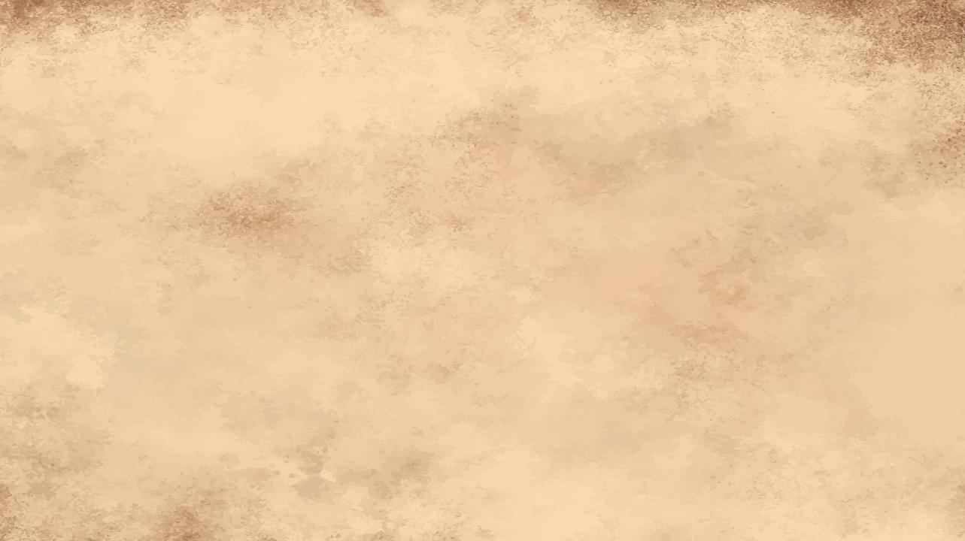

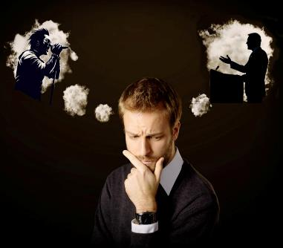
विश्वासयोग्यहरूको अनुकरण गर्नु
हे दाजुभाइ दिदीबहिनीहरू, मेरो उदाहरणको अनुसरण गर, र हामीजस्तै जीवन जिउनेहरूलाई ध्यानपूर्वक हेर।” (फिलिप्पी ३:१७)
हाम्रो जीवनमा कुनै न कुनै रूपमा प्रभाव पारेका मानिसहरू हुन्छन्—कलाकार, खेलाडी, संगीतकार, गायक, वा पास्टर, प्रचारक, विश्वासयोग्य दाजु–बहिनी।
प्रश्न यो हो: यी ‘आदर्श व्यक्ति’हरूले हामीलाई राम्रो दिशामा बढ्न सहयोग गरे कि गलत बाटोतर्फ डोर्‍याए?
पावलले हामीलाई ती व्यक्तिहरूको अनुकरण गर्न बोलाउँछन्, जसको जीवनले हामीलाई उकास्छ र अझ राम्रो बन्न प्रेरित गर्छ (फिलि. ३:१७)। तर उनले चेतावनी पनि दिन्छन्—विश्वासीहरूकै बीचमा पनि केही मानिसहरू अनुकरणयोग्य हुँदैनन् (फिलि. 3:१८–१९)।
फरक के हो? कसैको मन पृथ्वीका कुरामा केन्द्रित हुन्छ, कसैको मन येशूमा।असल आदर्शहरू आफैँ ख्रीष्टका अनुकरणकर्ता हुन्छन् (१ कोरि. ११:१)।

Slide 6

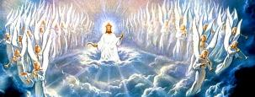

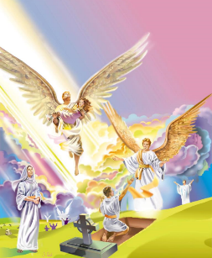
पूर्ण नागरिकता
“किनकि हाम्रो नागरिकता स्वर्गमा छ, र हामी त्यहाँबाट आउने उद्धारकर्ताको प्रतीक्षा गरिरहेका छौँ—प्रभु येशू ख्रीष्ट।” फिलिप्पी ३:२०।
साँचो कुरा के हो भने, हामी ख्रीष्टियनहरूको एउटा समस्या छ—द्वैध नागरिकता। हामी यस संसारका पनि नागरिक हौँ र स्वर्गका पनि। यसले गहिरो द्वन्द्व ल्याउँछ (रोमी ७:२२–२३)।
हाम्रो शरीर आत्मिक, अमर र अविनाशी हुनेछ (१ कोरि. १५:४२–४४, ५०–५४)
हाम्रो शरीर आत्मिक, अमर र अविनाशी हुनेछ (१ कोरि. १५:४२–४४, ५०–५४)
हामीसँग वास्तविक शरीर हुनेछ, र आफ्नै आँखाले परमेश्वरलाई देख्नेछौँ (अय्यूब १९:२५–२७)
साँचो कुरा के हो भने, हामी ख्रीष्टियनहरूको एउटा समस्या छ—द्वैध नागरिकता। हामी यस संसारका पनि नागरिक हौँ र स्वर्गका पनि। यसले गहिरो द्वन्द्व ल्याउँछ (रोमी ७:२२–२३)।
जब हामी पुनरुत्थान हुन्छौँ (वा रूपान्तरित हुन्छौँ) र मृत्युसँग अब हाम्रो कुनै शक्ति हुँदैन, तब:

Slide 7

त्यहाँ नपुगुन्जेल:

Slide 8



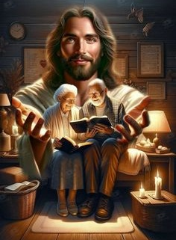
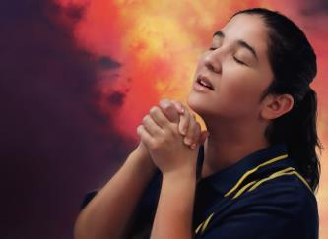
एकसुरता र आनन्द
“प्रभुमा सधैँ आनन्द गर। म फेरि भन्छु—आनन्द गर।” फिलिप्पी ४:१
पत्रको अन्त्यतिर पावलले व्यक्तिगत अभिवादन र व्यवहारिक सल्लाहहरू जोड्छन्। उनले सिजिगुस (विश्वासयोग्य साथी) र क्लेमेन्टलाई एउडिया र सिन्तुखेलाई मेलमिलापमा बस्न सहयोग गर्न आग्रह गर्छन्।यी सबैबारे उनले भन्छन्: “जसका नाम जीवनको पुस्तकमा लेखिएका छन्” (फिलि. ४:२–३)।
“सधैँ आनन्द गर” र “कुनै कुरामा चिन्ता नगर” (फिलि. ४:४, ६) भन्ने सल्लाह यस दुःखले भरिएको संसारमा असम्भवजस्तै लाग्न सक्छ। समस्या र कष्टले भरिएको जीवनमा कसरी आनन्द मनाउन सकिन्छ र?
तर यो सम्भव छ, किनकि हाम्रो आनन्द प्रभुमा आधारित छ (फिलि. ४:४)। हामी आफ्ना चिन्ताहरू उहाँमाथि राख्छौँ, उहाँले ती बोक्न सक्नुहुन्छ भन्ने हाम्रो विश्वास छ (मत्ती ६:३१–३४; १ पत्रुस ५:७)।
हामी कसरी चिन्ता येशूमाथि राख्छौँ? प्रार्थना मार्फत (फिलि. ४:६)।

Slide 9



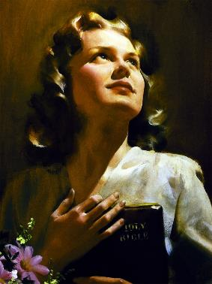
शुद्ध विचारहरू
““अन्ततः, दाजुभाइ दिदीबहिनीहरू, जे सत्य छ, जे आदरणीय छ, जे सही छ, जे शुद्ध छ, जे प्रिय छ, जे प्रशंसायोग्य छ—यदि कुनै सद्गुण छ भने, यदि कुनै प्रशंसनीय कुरा छ भने, त्यसमाथि सोच।” फिलिप्पी ४:८
हाम्रो चिन्ता येशूमा सुम्पिँदा र प्रभुमा आनन्द गर्दा परिणाम हुन्छ—शान्ति (फिलि. ४:७)। यो संसारले दिन नसक्ने र खोस्न नसक्ने शान्ति हो (यूह. १४:२७; १६:३३)।
जे सत्य वा मनासिव छ
इमान्दार वा पारदर्शिता
जे न्यायोचित छ
जे अत्यन्तै शुद्ध छ
जे दयालु छ
असल नाउँ जे छ
यो शान्तिले हाम्रा भावना, मन र विचारहरूलाई रक्षा गर्ने पहरेदार जस्तै काम गर्छ (फिलि. ४:७)। त्यस पहरेदारलाई प्रभावकारी बनाउन हामीले केमा ध्यान दिनुपर्छ? फिलिप्पी ४:८ मा उल्लेख गरिएका कुराहरूलाई सोचौँ।
सारमा: यदि कुनै सद्गुण छ, यदि कुनै कुरा प्रशंसायोग्य छ भने, त्यसमाथि सोच।” फिलिप्पी ४:८।

Slide 10






सन्तोष
र मेरो परमेश्वरले ख्रीष्ट येशूमा आफ्नो महिमाको धनअनुसार तिमीहरूका सबै आवश्यकताहरू पूरा गर्नुहुनेछ।” फिलिप्पी ४:१९
“हामी आनन्दित छौँ; हामीलाई कुनै कुराले दुःख दिँदैन; हामीसँग शान्ति छ; हाम्रा विचारहरू शुद्ध छन्। हामीसँग पूर्ण र सन्तुष्ट जीवन छ…तर के साँच्चै त्यस्तै हो?”
अगूरजस्तै, हामी विश्वास गर्छौँ कि परमेश्वरले हाम्रो हितका लागि न बढी न कम दिनुहुन्छ (हितो. ३०:८–९)।
यस विश्वासमा बाँच्दा हामी निश्चिन्त भई भन्न सक्छौँ:“मलाई शक्ति दिनुहुने ख्रीष्टमार्फत म सबै गर्न सक्छु।” (फिलि. ४:१३)।
हामीसँग समृद्धि हुन सक्छ, वा आवश्यकता र समस्याहरू पनि। यदि पावलजस्तै हामी परमेश्वरले हाम्रो जीवन सञ्चालन गर्नुहुन्छ भन्ने पूर्ण विश्वास राख्छौँ भने,हाम्रो अवस्था जस्तोसुकै भए पनि हामी उहाँमा स्थिर रहनेछौँ (फिलि. ४:११–१२, १९)।

Slide 11

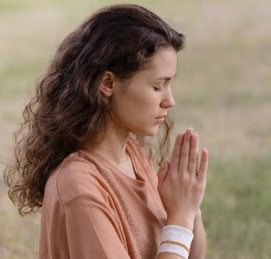
सन्तोष
“र मेरो परमेश्वरले ख्रीष्ट येशूमा आफ्नो महिमाको धनअनुसार तिमीहरूका सबै आवश्यकताहरू पूरा गर्नुहुनेछ।” फिलिप्पी ४:१९
हामीलाई चाहिएको जस्तो नहुँदा के गर्ने?
हामी प्रभुसँग मागौँ, र यदि उहाँको इच्छाअनुसार छ भने, उहाँले दिनुहुनेछ (याकूब ४:२; १ यूह. ५:१४–१५)।
हामी सधैँ उहाँको इच्छा के हो भन्ने जान्दैनौँ, तर केही मागहरू भने सधैँ उहाँको इच्छाअनुसार हुन्छन्:
प्रियजन वा साथीको मुक्ति (१ तिमोथी. २:३–४)
विश्वास बाँड्ने साहस (प्रका. २२:१७)
पाप स्वीकार्दा क्षमा (१ यूह. १:९)
परमेश्वरका आज्ञा पालन गर्ने शक्ति (हिब्रू १३:२०–२१)
शत्रुहरूलाई प्रेम गर्ने मिजास (मत्ती ५:४४)
कठिन परिस्थितिमा बुद्धि (याकूब १:५)
परमेश्वरको वचनको सत्य बुझ्ने समझ (यूह. ८:३२)

Slide 12

“हामी अर्को संसारका लागि बाँच्नुपर्छ। उद्देश्यविहीन, अस्तव्यस्त जीवन, झारा टार्न बाँच्नु दुःख र दयनीय हो। जीवनको एउटा लक्ष्य हुनुपर्छ। परमेश्वरले हामी सबैलाई आत्मत्यागी, आत्मकेन्द्रित कम, स्वार्थ बिर्सने र यहाँ पाउने सम्मानका लागि होइन, तर यही हाम्रो जीवनको उद्देश्य हो भनेर असल काम गर्न सहायता गरून्।”
एलेन जी. ह्वाइट, आवर हाइ कलिङ्ग, अगस्ट २४

